Slide 1
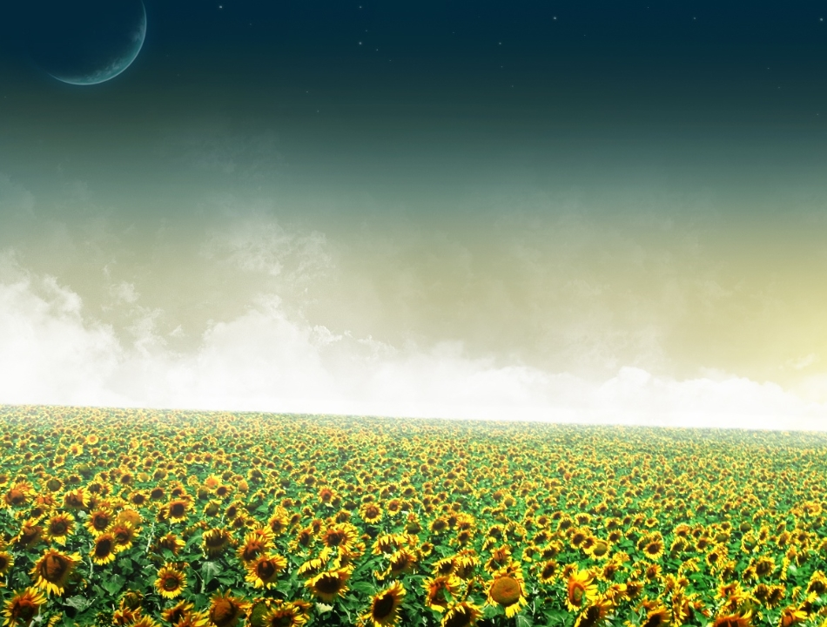
Экологические проблемы и их решение
Подготовила
ученица 11А класса
Науменко Евгения

Slide 2
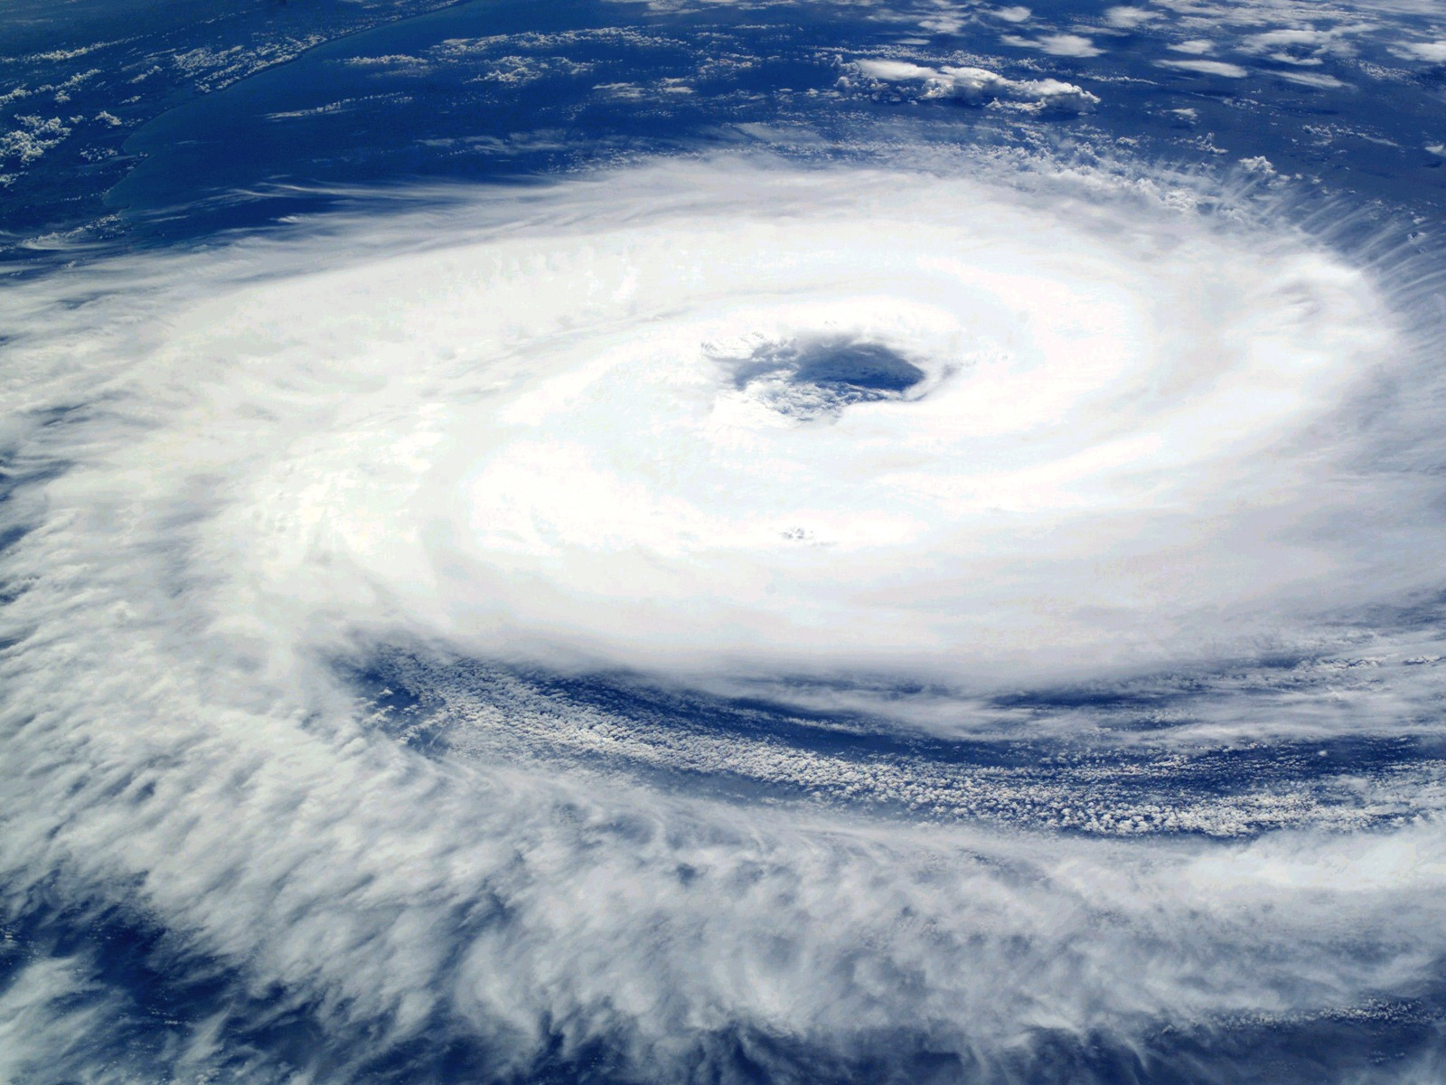
Что такое экология?
Под этим термином, впервые употребленным в 1866 г. немецким биологом Э.Геккелем (1834—1919), понимается наука о взаимоотношениях живых организмов с окружающей средой. Ученый полагал, что новая наука будет заниматься только взаимоотношениями животных и растений со средой их обитания. Этот термин прочно вошел в нашу жизнь в 70-х годах XX столетия. Однако сегодня о проблемах экологии мы фактически говорим уже как о социальной экологии — науке, изучающей проблемы взаимодействия общества и окружающей среды.

Slide 3

За всю историю развития, на нашей планете никогда не возникали проблемы, связанные с экологией. Эти проблемы стали проявляться в конце ХХ начале ХХI веков. Возникновение этих проблем связано с интенсивным увеличением численности человечества, с необходимостью использования огромного количества природных ресурсов, с проблемой утилизации отходов, с развитием автомобилестроения, перерабатывающих предприятий и др.
Одной из наиболее значимых проблем экологии является разрушение биосферы.
Для своих нужд человек вырубает все большее количество лесов, что приводит к исчезновению многих видов флоры и фауны. В следствии происходит деградация и опустынивание почв.
Сжигание промышленными предприятиями различного топлива и выбросы в атмосферу огромного количества углекислого газа способствует развитию парникового эффекта и разрушению озонового слоя.
Экологическая ситуация на планете

Slide 4

Наиболее масштабным и значительным является химическое загрязнение среды несвойственными ей веществами химической природы. Среди них - газообразные и аэрозольные загрязнители промышленно-бытового происхождения. Прогрессирует и накопление углекислого газа в атмосфере. Дальнейшее развитие этого процесса будет усиливать нежелательную тенденцию в сторону повышения среднегодовой температуры на планете. Вызывает тревогу у экологов и продолжающееся загрязнение Мирового океана нефтью и нефтепродуктами, достигшее уже 1/5 его общей поверхности. Нефтяное загрязнение таких размеров может вызвать существенные нарушения газо- и водообмена между гидросферой и атмосферой. Не вызывает сомнений и значение химического загрязнения почвы пестицидами и ее повышенная кислотность, ведущая к распаду экосистемы. В целом, все рассмотренные факторы, которым можно приписать загрязняющий эффект, оказывают заметное влияние на процессы, происходящие в биосфере.

Slide 5
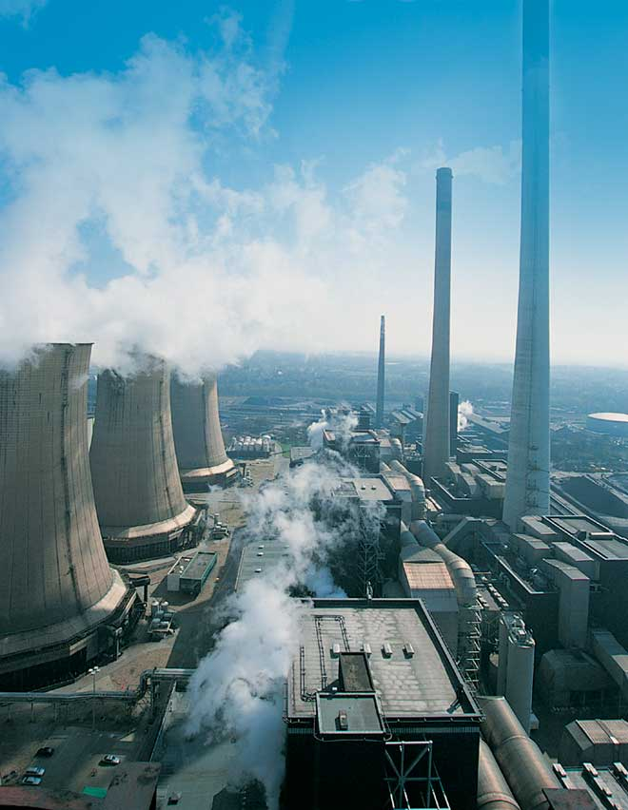
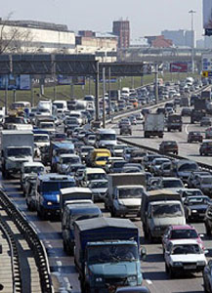
Загрязнение воздуха
Высокая скорость развития промышленности в развивающихся странах служит причиной резкого повышения загрязнения воздуха. Низкое качество технологий и отсутствие материальных средств на современные очистные сооружения приводит к большому количеству выбросов. Также одной из важнейших причин является использование низкокачественного топлива. Экологическая ситуация городских районов находится на критическом уровне, так как особенность этих стран - концентрация населения в небольшом количестве крупных городов. После значительного повышения уровня жизни и материального дохода жителей, увеличилось количество автотранспорта, что создало недавно неизвестную проблему выхлопных газов. Ухудшение этой ситуации происходит из – за невозможности большинства жителей приобретать современные, технологичные автомобили. Также, с использованием поддержанных автомобилей связанно такое явление, как шумовое загрязнение. Отсутствие воздухоочистительный сооружений могут привести к печальным последствиям. В настоящее время очищение воздуха проводят страны Европы и Америки, но восстановить уровень чистоты, каким он был раньше, удастся лишь через столетия...

Slide 6
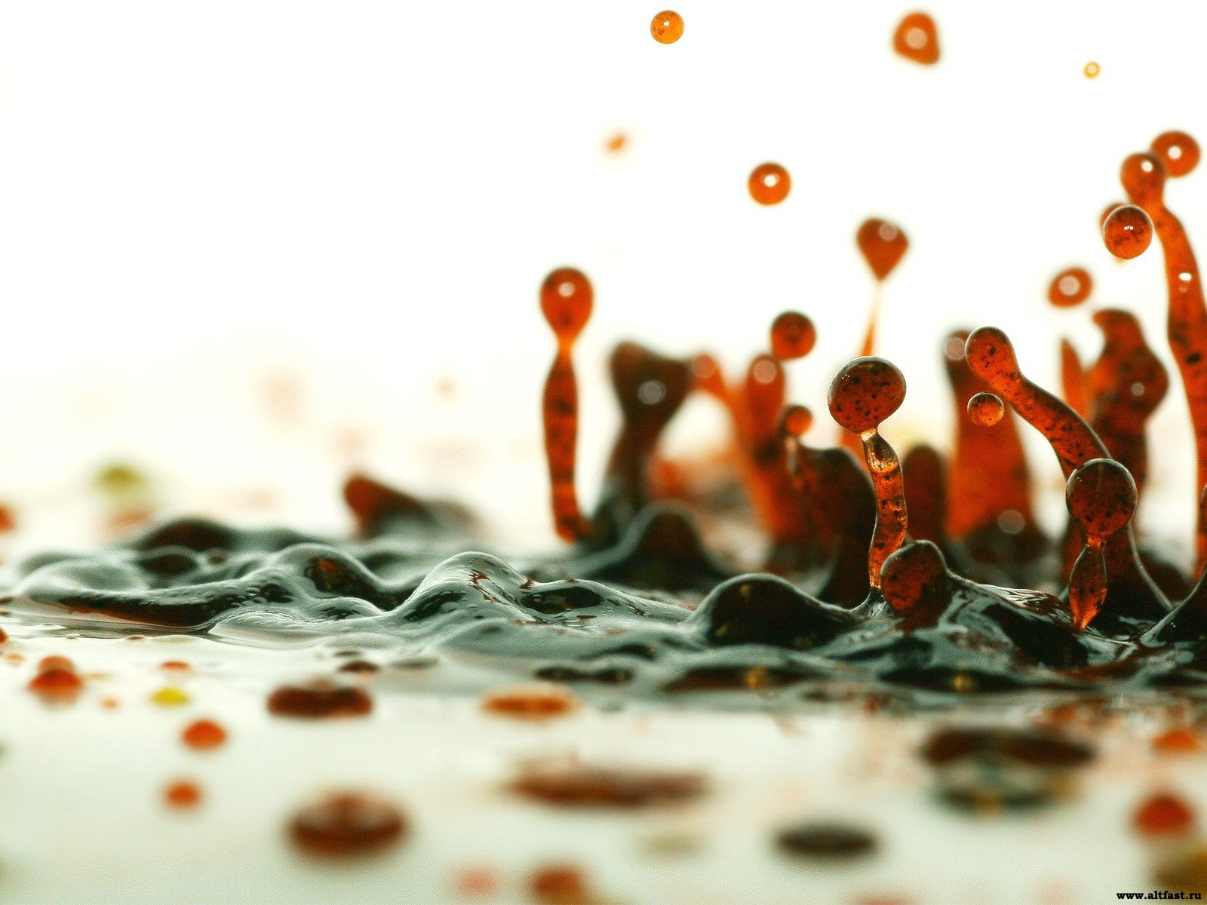
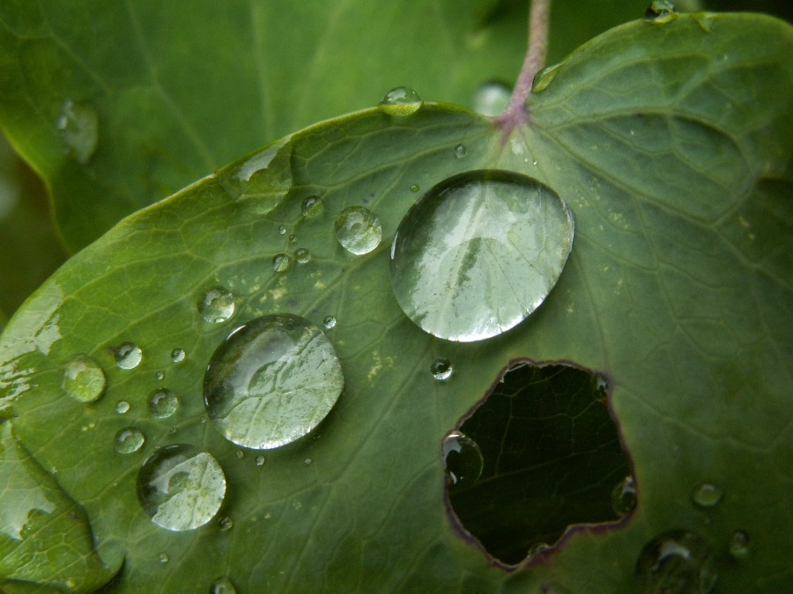
Кислотные дожди
В процессе работы автомобильных двигателей, тепловых электростанций, и прочих заводов и фабрик в воздух в большом количестве выбрасываются оксиды азота и серы. Эти газы вступают в различные химические реакции и в итоге образуются капли кислот, которые и выпадают кислотными дождями или переносятся в виде тумана. ν Выпадение кислотных осадков вызывает эрозию почв, угнетает рост растительности и уменьшает ее биоразнообразие. При повышении кислотности в водной среде гибнут обитающие там животные. У людей кислотные осадки могут вызвать заболевания органов дыхания, глаз. К тому же они являются катализаторами разрушения архитектурных построек, и тем самым несут за собой значительный экологический и экономический ущерб. ν Кислотные дожди наблюдаются в США, Канаде, Германии, Швейцарии, Австралии и других странах. Экономические убытки от кислотных осадков, например в США, ежегодно составляют более 12 миллионов долларов.

Slide 7
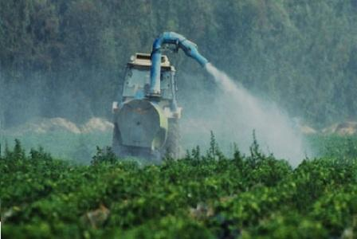
Минеральные удобрения
Наиболее распространены азотные, фосфорные и калийные минеральные удобрения. Из них главными загрязнителями подземных вод являются нитраты. В настоящий момент грунтовые воды, находящиеся под чрезмерно удобряемой почвой, содержат нитраты в концентрациях более1000 мг/л. Это гораздо больше нормы и может быть опасно для человека. Нитраты усваиваемые растениями, которые мы в свою очередь употребляем в пищу, в больших количествах могут вызвать сильное отравление. Нерациональное использование минеральных удобрений может вызвать эрозию почв.

Slide 8

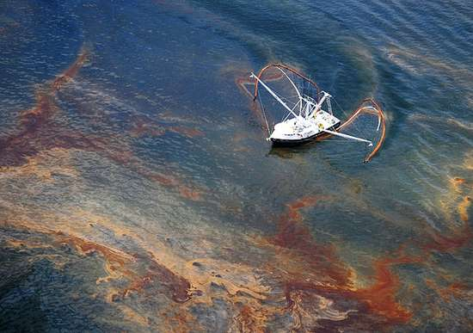
Загрязнение воды
К наиболее распространенным загрязнителям относятся нефть и нефтепродукты. Они покрывают поверхность воды тонкой, пленкой, препятствует газо- и влагообмену между водой и околоводных организмов. Серьезную угрозу чистоте водоемов наносит добыча нефти со дна озер, морей и океанов. К серьезным загрязнениям вод приводят внезапные выбросы нефти на завершающей стадии бурения скважин на дне водоемов.
Другим источником загрязнения водоемов служат катастрофы с нефтеналивными судами. Нефть попадает в море при разрывах шлангов, при протечке муфт нефтепроводов, при ее перекачке в береговые нефтехранилища, при промывке танкеров.
Все больше значения (как загрязнения водоемов) получают поверхностно-активные вещества, в том числе синтетические моющие средства (СМС). Широкое применение этих соединений в быту и промышленности приводит к увеличению их концентрации в сточных водах. Они плохо удаляются очистными сооружениями, подают водоемы, в том числе хозяйственно-питьевого назначения, а оттуда в водопроводную воду. Присутствие в воде СМС придает ей неприятный вкус и запах.
Опасными загрязнителями водоемов являются соли тяжелых металлов – свинца, железа, меди, ртути. Наибольшее поступление их воды связано с промышленными центрами, расположенных у берегов. Ионы тяжелых металлов поглощают водные растения: по тропическим цепям они поступают к растительноядным животным, а затем к плотоядным. Воды, содержащие бытовые отходы, стоки сельскохозяйственных комплексов служат источниками многих инфекционных заболеваний (паратифы, дизентерия, вирусные гепатиты, холера и др.). Широко известно распространение холерных вибрионов загрязненными водами, озер, водохранилищ

Slide 9

Парниковый эффект, как полагают некоторые ученые, — это современный физико-химический процесс нарушения теплового баланса планеты с ускоряющимся ростом температуры на ней. Принято считать, что этот эффект вызван накоплением в атмосфере Земли “парниковых газов”, образующихся, в основном, в процессе сжигания органического топлива. Инфракрасное (тепловое) излучение поверхности Земли не уходит в космическое пространство, а поглощается молекулами этих газов, и его энергия остается в атмосфере Земли.
За последние сто лет средняя температура поверхности Земли возросла на 0.8° С. В Альпах и на Кавказе ледники уменьшились в объеме наполовину, на горе Килиманджаро — на 73%, а уровень Мирового океана повысился не менее чем на 10 см. По оценке Всемирной метеорологической службы, уже к 2050 г. концентрация двуокиси углерода в атмосфере Земли возрастает до 0.05%, а повышение средней температуры на планете составит 2-3.5° С. Результаты такого процесса точно не прогнозируются. Предполагается повышение уровня Мирового океана на 15-95 см с затоплением плотно населенных районов речных дельт в Западной Европе и Юго-Восточной Азии, сдвиг климатических поясов, изменение направления ветров, океанских течений (включая Гольфстрим) и количества осадков.
Парниковый эффект и «озоновые дыры»

